Slide 1
Character device drivers
Mg. Ing. Gonzalo E. Sanchez
MSE - 2022
Implementación de Manejadores de Dispositivos
Notes:
Chapter 4 - Linux Device drivers development

Slide 2
Char device drivers
Introducción
Concepto de major & minor
Operaciones sobre file devices
Asignar y registrar un Char Device
Operaciones de escritura

Slide 3
Introducción

Slide 4
Introducción
Un char device transfiere datos desde o hacia una aplicación en forma de caracteres.
Lo hace como un stream de datos, como un puerto serie.
Un char device driver expone las funcionalidades y propiedades de un dispositivo mediante un archivo especial en /dev.
Este archivo especial se utiliza para intercambiar información entre la aplicación y el dispositivo.
Utiliza el concepto básico de linux en donde todo es un archivo.

Slide 5
Introducción
Los char device drivers representan los drivers más básicos que posee las fuentes del kernel.
Podemos ver la estructura de este tipo de drivers en include/linux/cdev.h
Se rigen por la estructura struct cdev.

Slide 6
Introducción
struct cdev {
struct kobject kobj;
struct module *owner;
const struct file_operations *ops;
struct list_head list;
dev_t dev;
unsigned int count;
};

Slide 7
Introducción
Los char devices se manejan como si fueran archivos.
Por esto utilizan operaciones básicas definidas en la estructura struct file_operations:
Read
Write
Select
Open
Close

Slide 8
Concepto de major & minor

Slide 9
Major & Minor
Como se mencionó antes, los char devices al registrarse van poblando el directorio /dev.
Puede determinarse un archivo correspondiente a un char device utilizando el comando ls -l en el directorio /dev.
Los char devices siempre tienen una letra c delante.
Los números major y minor identifican y vinculan los dispositivos con sus respectivos drivers.
Observar que estos solo aparecen en archivos asociados a un char device o dispositivos block.

Slide 10
Major & Minor
La primer letra de los archivos dentro de /dev puede ser:
c: Archivos de Char devices.
b: Archivo de block device.
l: Link simbólico.
d: Directorios.
s: Sockets.
p: Pipe con nombre.

Slide 11
Major & Minor
Para tipos de archivo b y c, la quinta y sexta columna tienen un formato <X, Y>.
X representa el número major.
Y representa el número menor.
El kernel almacena los números que identifican un dispositivo en variables tipo dev_t que no son más que u32.
El número major se representa con 12 bits.
El número minor se representa con los 20 bits restantes.

Slide 12
Major & Minor
En alguna ocasión podría ser necesario extraer los números major y minor de una variable dev_t.
El kernel proporciona dos macros para esto:
MAJOR(dev_t dev);
MINOR(dev_t dev);
Por otro lado, para pasar los números a una variable tipo dev_t:
MKDEV(int major, int minor);

Slide 13
Major & Minor
El número major podría verse como un offset en la tabla de device drivers.
Quiere decir que varios dispositivos utilizando el mismo driver tendrán el mismo número major.
No es una regla, pero se trata de tener un número major por driver.
El número minor puede ser utilizado como un índice de vector para los dispositivos manejados por un driver.

Slide 14
Major & Minor
Existen dos maneras de asignar estos números:
Estáticamente: Consiste en adivinar (?) un número major que todavía no fue utilizado. Se utiliza la función register_chrdev_region().
Retorna 0 si es exitosa, o un código de error negativo en caso contrario.
int register_chrdev_region(dev_t first, unsigned int count, \
char *name);

Slide 15
Major & Minor
El argumento first debe construirse con la macro MKDEV(major,minor).
El argumento count es la cantidad de dispositivos consecutivos necesarios a registrar.
El argumento name debería ser el nombre del dispositivo asociado o driver.
int register_chrdev_region(dev_t first, unsigned int count, \
char *name);

Slide 16
Major & Minor
Dinámicamente: El número es asignado por el kernel utilizando la función alloc_chrdev_region().
Retorna 0 si es exitosa, o un código de error negativo en caso contrario.
Es la forma recomendada de obtener un valor dev_t.
int alloc_chrdev_region(dev_t *dev, unsigned int firstminor, \
unsigned int count, char *name);

Slide 17
Major & Minor
El argumento *dev es el valor de retorno del número asignado.
firstminor es el primer numero minor del rango que se desea registrar.
count es la cantidad de dispositivos consecutivos necesarios a registrar.
El argumento name debería ser el nombre del dispositivo asociado o driver.
int alloc_chrdev_region(dev_t *dev, unsigned int firstminor, \
unsigned int count, char *name);

Slide 18
Major & Minor
En términos de funcionalidad no hay diferencia.
La forma estática era utilizada tiempo atrás, pero no es lo que se utiliza hoy en día para obtener números major y minor.
La utilizaremos de forma didáctica, y luego pasaremos al método dinámico.
De todas maneras, lo usual es que estas funciones no sean llamadas directamente desde el driver.
Son enmascaradas por el framework que utiliza el driver.

Slide 19
Major & Minor
Antes de linux 2.6.32 los device files tenían que crearse de modo manual mediante mknod.
Corresponde a la forma estática (registrar) de obtener los números major y minor.
La coherencia entre los dispositivos y los device files era librada al desarrollador del sistema.
Luego del release estable del kernel 2.6 se incorporó un nuevo filesystem virtual sysfs que se monta en /sys.

Slide 20
Major & Minor
El trabajo de sysfs es exportar una vista de la configuración de hardware del sistema al espacio usuario.
Los drivers que se compilan con el kernel directamente registran sus objetos con sysfs cuando son detectados.
Driver compilados como módulos se registran en sysfs cuando el módulo se carga (insmod).

Slide 21
Major & Minor
Una vez montado sysfs en /sys lo registrado por los drivers se hace disponible para los procesos en espacio usuario.
El kernel utiliza sysfs para exportar nodos de dispositivos para ser utilizados por udev.
udev es el device manager de linux.
Administra los dispositivos presentes en el directorio /dev.

Slide 22
Major & Minor
Los device files son creados por el kernel a través del filesystem devtmpfs.
Cualquier driver que quiera registrar un nodo (device node) debe pasar por devtmpfs.
Esta es la manera dinámica para crear los device files.
Para que devtmpfs cree un nodo se necesita una entrada en /sys/class.
Esta es una forma de agrupar los drivers según clases (network, gpio, i2c-device, etc).

Slide 23
Operaciones sobre file devices

Slide 24
Operaciones sobre file devices
Las operaciones sobre los file devices dependen de los drivers que manejan esos archivos.
Estas operaciones (las posibles) están determinadas por la estructura struct file_operations en el kernel.
Esta estructura expone en espacio usuario un set de callbacks que terminan invocando system calls sobre un archivo.
La estructura debe ser poblada con los callbacks.
Si se desea que esté al alcance del usuario la función write() hay que implementarla en el driver.

Slide 25
Operaciones sobre file devices
Todos los campos de la estructura file_operations pueden verse en include/linux/fs.h.
Implementaremos solo las más básicas:
Open
Read
Write
Release (se invoca con close() ).
Llseek (invocada mediante lseek() ).
Ioctrl

Slide 26
Operaciones sobre file devices
Un programa en espacio usuario puede hacer una system call relacionada a archivos.
El kernel busca el driver responsable de ello, en especial el que creó el archivo.
Al localizar la estructura file_operations correspondiente pueden suceder dos cosas:
Que la función requerida esté implementada, entonces solo se corre.
Que la función no esté implementada. Se devuelve un código de error acorde a la system call.

Slide 27
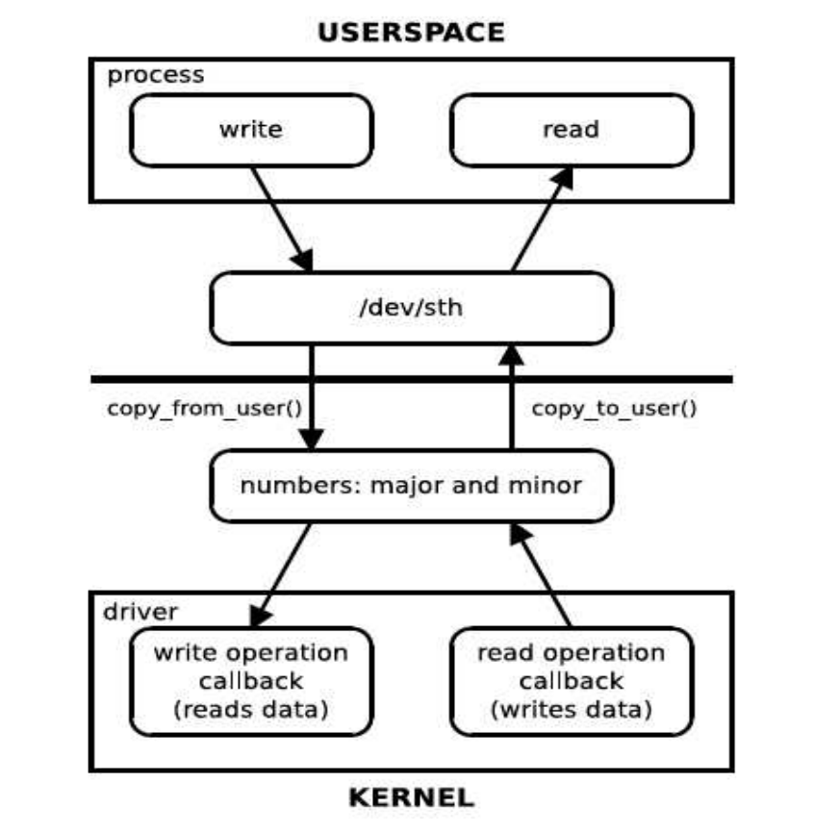
Operaciones sobre file devices

Slide 28
Operaciones sobre file devices
Existe un “inconveniente” al querer intercambiar información entre el espacio usuario y el espacio kernel.
Recordar que el espacio kernel no es accesible al espacio usuario (se requiere de privilegios).
Asimismo, el espacio usuario (para el kernel) no es una fuente de confianza.

Slide 29
Operaciones sobre file devices
No está permitido para el kernel copiar directamente datos de espacio usuario mediante memcpy() por algunas razones:
No funciona en ciertas arquitecturas.
Si la dirección que otorga la aplicación es inválida, produce un segfault.
El espacio usuario no es de confianza porque una aplicación maliciosa podría pasar una dirección de memoria de kernel.
Así podría reemplazarse datos desde el dispositivo (read()) o hacer un dump hacia el dispositivo (write()).

Slide 30
Operaciones sobre file devices
Para mantener el kernel seguro y portable el driver debe utilizar funciones especiales para intercambiar datos.
En el caso de un solo valor:
get_user(value, address): la variable en espacio kernel value se actualiza con el contenido de la dirección apuntada address.
put_user(value, address): la dirección de espacio usuario apuntada address se carga con el valor value.

Slide 31
Operaciones sobre file devices
En el caso de un buffer:
Cuando el puntero es a una dirección de espacio usuario se utiliza el macro __user.
Es utilizado por sparse para indicar al desarrollador que está accediendo a memoria no confiable.
unsigned long copy_to_user(void __user *to, const void *from,
unsigned long n);
unsigned long copy_from_user(void *to, const void __user *from,
unsigned long n);

Slide 32
Operaciones sobre file devices
El valor del argumento n indica la cantidad de bytes a copiar.
El resultado de estas funciones debe ser chequeado.
Retorno de la función:
Cero en caso de éxito.
La cantidad de bytes que no pudieron ser copiados, en caso de fallar.
NOTA: si copy_to_user() no puede copiar algunos datos, efectúa un padding con ceros para lograr los n bytes en destino.

Slide 33
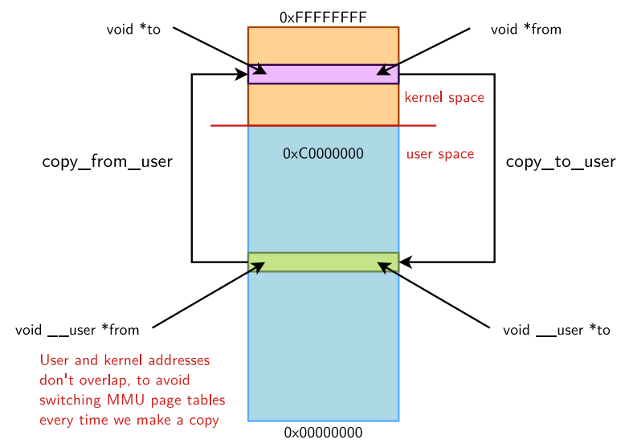
Operaciones sobre file devices

Slide 34
Operaciones sobre file devices
Método open()
Invocado cada vez que una aplicación quiere abrir un file device.
Usualmente utilizado para hacer inicializaciones varias.
Por cada open() se le dará a la función callback un inode como parámetro.
inode es la representación a bajo nivel del kernel para un archivo.
int (*open)(struct inode *inode, struct file *filp);

Slide 35
Operaciones sobre file devices
Método release()
Invocado al cerrar el archivo mediante función close().
Se debe deshacer todo lo que se hizo al ejecutar open().
Normalmente se libera la memoria asignada en open().
Se apaga el dispositivo (si está soportado) y se descartan buffers.
int (*release)(struct inode *inode, struct file *filp);

Slide 36
Operaciones sobre file devices
Método write()
Utilizado para enviar datos al dispositivo.
Cuando una aplicación llama al método write() sobre el file device, se invoca la implementación de kernel.
ssize_t(*write)(struct file *filp, const char __user *buf, size_t count, loff_t *pos);

Slide 37
Operaciones sobre file devices
El valor de retorno es la cantidad de bytes escritos.
El argumento *buf representa el buffer de datos proveniente del espacio usuario.
count es el tamaño solicitado de la transferencia.
*pos indica la posición inicial a partir de la que deben ser escritos los datos en el archivo (dispositivo).

Slide 38
Operaciones sobre file devices
Pasos para efectuar una operación write (Linux device driver development, página 101):
Chequear las solicitudes de espacio usuario (bad or invalid - solo para dispositivos que exponen su memoria).
Ajustar count en el caso que se extienda más allá del tamaño del archivo (memoria disponible en el dispositivo).
Adecuar la posición en memoria a partir de la cual se escribe (no necesariamente comienza en 0x00 en el dispositivo)
Copiar los datos desde el espacio usuario a espacio kernel de forma adecuada.

Slide 39
Operaciones sobre file devices
Pasos para efectuar una operación write (continuación):
Incrementar la posición del cursor en el archivo según la cantidad de bytes escritos.
Retornar la cantidad de bytes escritos.
Estos pasos no son universales, sólo dan una guia.
Consultar el citado libro para un ejemplo completo con código (muy útil para la propia implementación).

Slide 40
Operaciones sobre file devices
Método read()
Utilizado para recibir datos desde el dispositivo.
Cuando una aplicación llama al método read() sobre el file device, se invoca la implementación de kernel.
ssize_t(*read)(struct file *filp, char __user *buf, size_t count, loff_t *pos);

Slide 41
Operaciones sobre file devices
El valor de retorno es la cantidad de bytes leídos.
El argumento *buf representa el buffer de datos del espacio usuario, recipiente de los datos leídos.
count es el tamaño solicitado de la transferencia (tamaño del buffer en espacio usuario).
*pos indica la posición inicial a partir de la que deben ser leídos los datos en el archivo (dispositivo).

Slide 42
Operaciones sobre file devices
Pasos para efectuar una operación read (Linux device driver development, página 104):
Prevenir la lectura más allá del tamaño del file device, retornando EOF en ese caso.
Ajustar count en el caso que se extienda más allá del tamaño del archivo (memoria disponible en el dispositivo).
Adecuar la posición en memoria a partir de la cual se lee (no necesariamente comienza en 0x00 en el dispositivo)
Copiar los datos en el espacio usuario de forma adecuada (copy_to_user()).

Slide 43
Operaciones sobre file devices
Pasos para efectuar una operación read (continuación):
Incrementar la posición del cursor en el archivo según la cantidad de bytes leídos.
Retornar la cantidad de bytes leídos.
Al igual que en el caso de write, estos pasos no son universales, sólo dan una guia.
Consultar el citado libro para un ejemplo completo con código (muy útil para la propia implementación).

Slide 44
Operaciones sobre file devices
Método llseek()
Utilizado para mover el cursor de posición sobre un archivo.
Cuando una aplicación llama al método lseek() sobre el file device, se invoca la implementación de kernel.
loff_t(*llseek) (struct file *filp, loff_t offset, int whence);

Slide 45
Operaciones sobre file devices
El valor de retorno es la nueva posición del cursor en el archivo.
offset es un offset relativo a la posición actual en el archivo.
whence define desde donde iniciar el desplazamiento. Los valores posibles son:
SEEK_SET: Posición relativa al inicio del archivo.
SEEK_CUR: Posición relativa al valor actual del cursor.
SEEK_END: Posición relativa al final del archivo.

Slide 46
Operaciones sobre file devices
Pasos para efectuar una operación llseek (Linux device driver development, página 106):
Chequear todos los casos definidos por whence y ajustar la nueva posición acorde a estos estados.
Chequear si el valor de la nueva posición es válido.
Actualizar el valor del cursor del archivo con la nueva posición.
Retornar la nueva posición del cursor.

Slide 47
Operaciones sobre file devices
Como en los casos anteriores, estos pasos no son universales, sólo dan una guía.
Consultar el citado libro para un ejemplo completo con código (muy útil para la propia implementación).

Slide 48

Operaciones sobre file devices
HANDS ON
Descargar fuentes de práctica del campus virtual.
Seguir la guía de práctica II Character device drivers

Slide 49
Operaciones sobre file devices
HANDS ON
Seguir el laboratorio 4.2 de la bibliografía “Linux driver development for embedded processors”. Páginas 105-109

Slide 50
Operaciones sobre file devices
HANDS ON
Seguir el laboratorio 4.3 de la bibliografía “Linux driver development for embedded processors”. Páginas 111-113

Slide 51

Gracias.

